Slide 1
Викторина «Истоки родного искусства»
Кулакова Галина Николаевна
Учитель ИЗО
ГБОУ Школа №374 г. Москвы

Slide 2
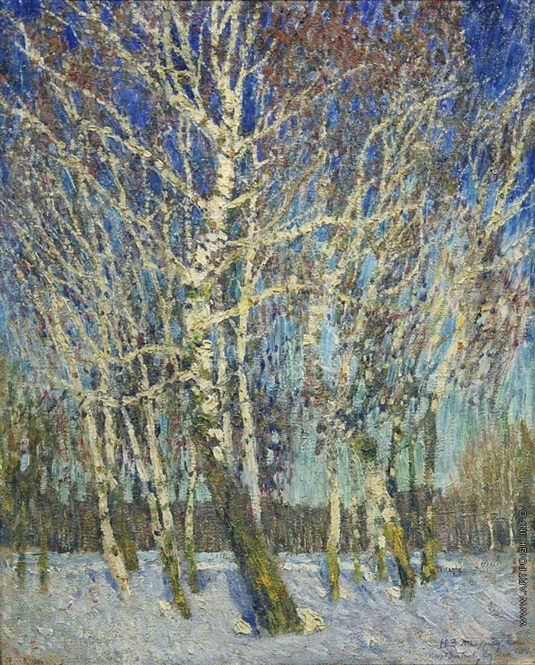
1) И. Левитан 2) И. Грабарь 3) В. Борисов-Мусатов
Найди автора картины «Февральская лазурь»
И. Грабарь

Slide 3
«Над вечным покоем» 1) И. Левитан 2) И. Шишкин 3) В. Борисов-Мусатов
И. Левитан

Slide 4
«Куст орешника» 1) И. Грабарь 2) И. Шишкин 3) В. Борисов-Мусатов
В. Борисов-Мусатов

Slide 5
«Березовая роща» 1) И. Левитан 2) В. Борисов-Мусатов 3) И. Шишкин
И. Левитан

Slide 6
«Полдень. В окрестностях Москвы» 1) И. Левитан 2) И. Шишкин 3) И. Грабарь
И. Шишкин

Slide 7
«Дебри» 1) И.Левитан 2)В. Борисов-Мусатов 3) И. Шишкин
И. Шишкин

Slide 8
«Золотая осень» 1) И. Шишкин 2)В. Васнецов 3) И. Левитан
И. Левитан

